Slide 1
การบังคับและการ
ใบความรู้ที่ 4
ควบคุมรถยนต์

Slide 2
เนื้อหา
1. การบังคับและการควบคุมรถยนต์
2. การขับรถยนต์
3. การขับรถด้วยความเร็วที่ปลอดภัย
4. การขับรถยนต์เดินหน้า
5. วิธีการขับรถยนต์เดินหน้า
6. การชะลอรถและการเปลี่ยนเกียร์ลงเกียร์ต่ำ
7. การเบรกและการจอดรถ
8. การขับรถยนต์ถอยหลัง
9. การขับรถยนต์ถอยหลังตรง
10. การถอยหลังเข้าซอยด้านซ้าย
11. การถอยหลังเข้าซอยด้านขวา

Slide 3
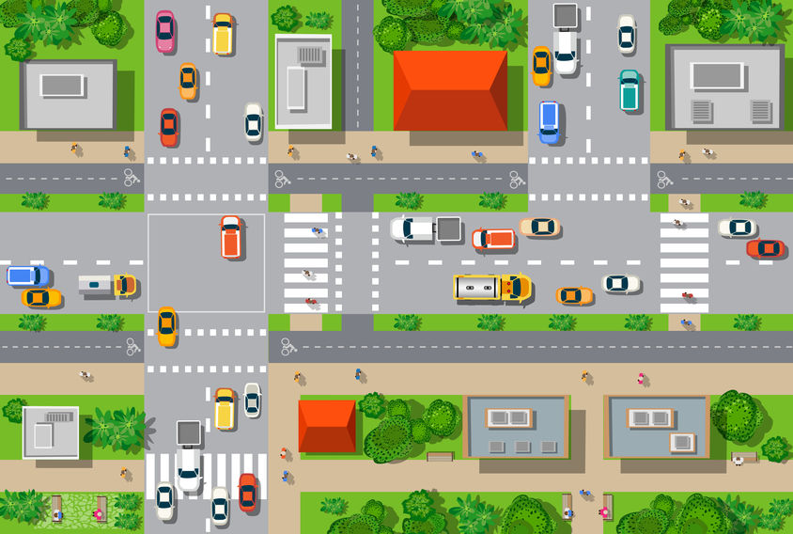
จุดประสงค์การเรียนรู้
1. อธิบายการบังคับและการควบคุมรถยนต์ได้
2. บอกวิธีการขับรถยนต์เดินหน้าได้
3. บอกวิธีการขับรถยนต์ถอยหลังได้

Slide 4
การบังคับและการควบคุมรถยนต์
การนั่งขับรถยนต์ จำเป็นต้องปรับเบาะนั่งให้เหมาะสมกับสภาพของผู้ขับขี่เอง ปรับพนักพิง
ปรับกระจมองข้างและ
กระจกส่องหลัง รวมทั้ง
ปรับระดับพวงมาลัยเพื่อ
สามารถควบคุมรถใน
ระยะต่างๆ ได้เป็นอย่าง
หัวเข่าควรงอทำมุมให้อยู่ในท่าสบายหรือประมาณ 115 องศา
ด้านหลังของหัวเข่าไม่แตะ
ขอบด้านหาของเบาะ
ส้นเท้าควรแตะอยู่ที่พื้นรถ
ทำมุมประมาณ 115 องศา
กับสะโพก
การนั่งของคนขับควรนั่งทรงตัวได้อย่างมั่นคง มือและแขนอยู่ส่วนบนของพวงมาลัย ศีรษะอยู่ในลักษณะเอนไปข้างหน้าเล็กน้อย

Slide 5
ผู้ขับขี่ควรจับพวงมาลัยให้กระชับ และถนัดที่สุด เนื่องจากต้องจับตลอดเวลา การจับพวงมาลัยที่ดีนั้น ควรวางมืออยู่บนส่วนบนของพวงมาลัย ใต้ระดับไหล่
15-30 ซม.
แขนส่วนบนของผู้ขับขี่ควรปล่อยให้ห้อยลงจากไหล่อย่างเป็นธรรมชาติ ข้อศอกต้องมีที่ว่างสำหรับจับพวงมาลัยเลี้ยวซ้ายขวาได้สะดวก และงอแขนทำมุม 120 องศา
เมื่อรถแล่นทางตรง
ผู้ขับขี่ต้องจับพวงมาลัย
ให้กระชับด้วยมือทั้งสองข้าง
และเมื่อต้องการเลี้ยวรถจะต้องทำ
โดยไม่ให้แขนทั้งสองข้างไขว้กัน
เมื่อต้องการเลี้ยวซ้าย
จะต้องใช้มือซ้ายดึงรั้ง
พวงมาลัยลงมามือเดียว โดยที่มือขวาคลายหลวมพอประมาณ การเลี้ยวขวาก็ใช้วิธีการเดียวกัน

Slide 6
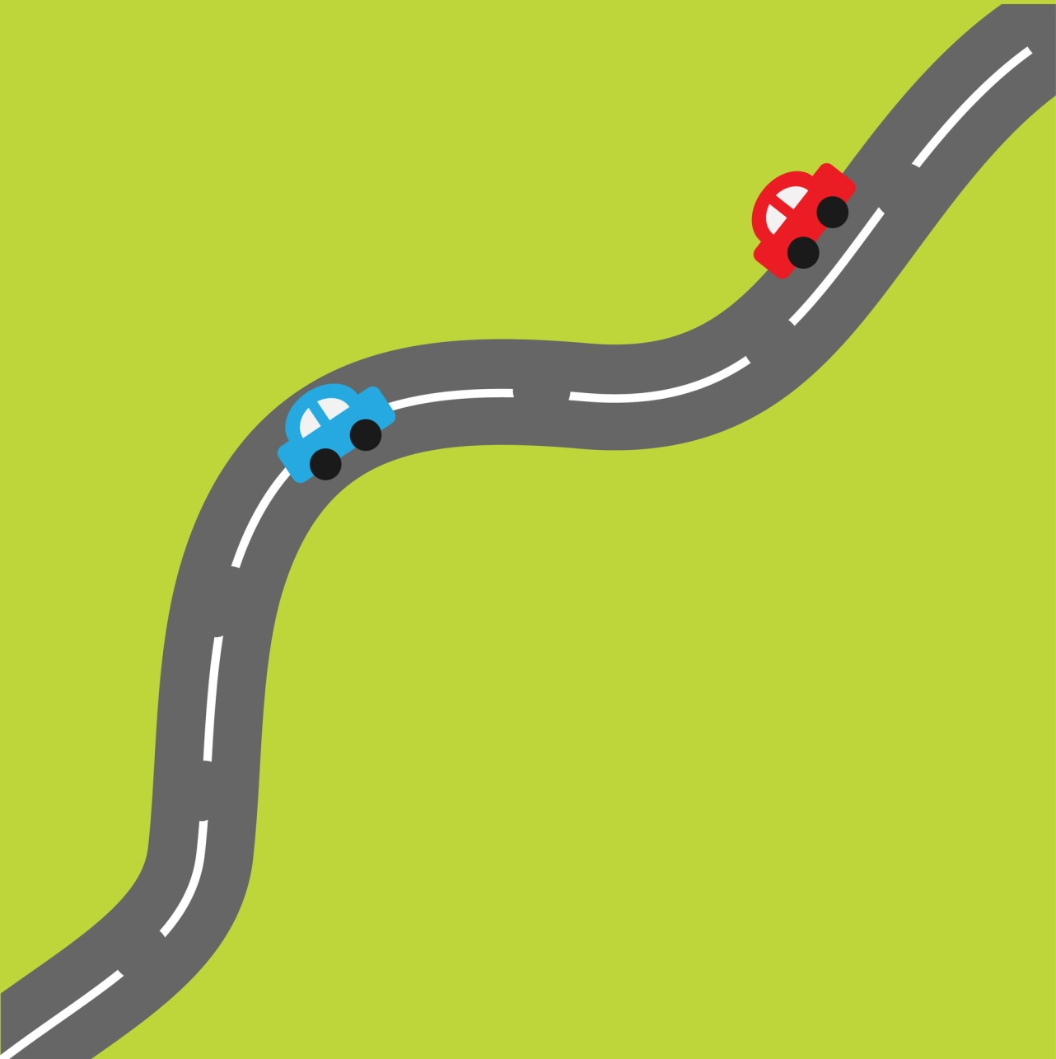
การขับรถด้วยความเร็วที่ปลอดภัย
1. สภาพการจราจร ต้องคำนึงถึงอุบัติเหตุที่อาจเกิดขึ้นบนท้องถนน ปริมาณของรถยนต์และคนเดินเท้า สภาพบ้านเรือนสองข้างทาง เพื่อให้เกิดความปลอดภัยบนท้องถนน
2. ความเร็วในเวลากลางคืน การขับรถในเวลากลางคืนมักมีอันตรายมากกว่าเนื่องจากขาดความระมัดระวัง การขับรถในเวลากลางคืนควรขับด้วยความเร็วที่จะสามารถหยุดได้ระยะที่สายตามองเห็น
 ไฟสูงจะส่องสว่างได้ประมาณ 100 เมตร ไฟต่ำจะส่องได้ไม่เกิน 40 เมตร
3. สภาพอากาศ เช่น สภาพที่หมอกจัดหรือฝนตกหนัก ควรปฏิบัติดังนี้
 ลดความเร็ว ห้ามเบรกกะทันหัน
 ห้ามเร่งความเร็ว หรือลดความเร็วทันที
 ทิ้งช่วงห่างจากรถคันหน้า
 ทางโค้งหรือทางชันต้องใช้ความเร็วต่ำ
Notes:
การเรียนรู้วิธีขับรถยนต์อย่างเดียวไม่เพียง ผู้ขับขี่ต้องมีทักษะ ประสบการณ์ รู้วิธีการแก้ไขปัญหาเฉพาะหน้าและหลีกเลี่ยงอุบัติเหตุ

Slide 7
การขับรถยนต์
1. ใช้ความระมัดระวังไม่ให้รถชนหรือโดนคนเดินเท้า
2. ต้องขับรถในทางเดินรถด้านซ้าย และไม่ล้ำกึ่งกลางของทางเดินรถ ยกเว้น
 ด้านซ้ายของรถถูกปิดกั้นจราจร หรือมีสิ่งกีดขวาง
 ถูกกำหนดให้เป็นทางเดินรถทางเดียว
 ทางเดินรถกวางไม่ถึง 6 เมตร
3. ทางเดินรถที่แบ่งช่องเดินรถในทิศทางเดียวกันตั้งแต่ 2 ช่องขึ้นไปหรือมีช่องทางเดินรถประจำทาง ต้องขับขี่ในช่องทางซ้ายสุด เว้นแต่
 ช่องทางเดินรถถูกปิดการจราจร
 เจ้าพนักงานจราจรกำหนดให้เดินรถทางเดียว
 เมื่อเข้าบริเวณใกล้ทางร่วมทางแยก
4. รถที่มีความเร็วช้า หรือใช้ความเร็วต่ำ ควรขับรถใกล้กับช่องทางเดินรถซ้ายเท่าที่ทำได้
Notes:
การเรียนรู้วิธีขับรถยนต์อย่างเดียวไม่เพียง ผู้ขับขี่ต้องมีทักษะ ประสบการณ์ รู้วิธีการแก้ไขปัญหาเฉพาะหน้าและหลีกเลี่ยงอุบัติเหตุ

Slide 8
การขับรถยนต์เดินหน้า
ผู้ขับขี่ต้องให้สัญญาณด้วยมือ แขน หรือไฟกะพริบทางขวาและมองดูกระจกหลัง เมื่อเห็นว่าปลอดภัยแล้วจึงเคลื่อนรถ ในขณะออกรถควรใช้เกียร์ต่ำ(เกียร์หนึ่ง) หากใช้เกียร์สองจะทำให้เครื่องยนต์ต้องออกแรงมากเกินไป ทำให้เกิดการสึกหรอ
ถ้าเครื่องยนต์มีเสียงน็อกขณะขับรถช้าลง ต้องเปลี่ยนเกียร์มาใช้เกียร์ต่ำ เสียงน็อกดังกล่าวจะหายไป
เมื่อรถยนต์วิ่งช้าลง แต่ผู้ขับขี่ยังใช้เกียร์สูง จะทำให้เครื่องยนต์ทำงานผิดปกติ และสิ้นเปลืองน้ำมันเชื้อเพลิง
 ขณะที่รถออกตัว อย่าเร่งรถอย่างรวดเร็วเกินไป จะทำให้รถทำงานหนักและเกิดการสึกหรอกได้ง่าย
 ผู้ขับขี่ควรฝึกนิสัยในการที่จะไม่เหยียบคลัตช์ นอกจากเวลาเปลี่ยนเกียร์หรือหยุดรถเท่านั้น เพื่อยืดอายุการใช้งานของคลัตช์

Slide 9
วิธีการขับรถยนต์เดินหน้า
  
  
  
สตาร์ตเครื่องยนต์ขณะอยู่ตำแหน่งเกียร์ว่าง
เร่งเครื่องยนต์จนความเร็วได้ประมาณ 25 กม./ชม. แล้วปล่อยคันเร่งพร้อมเหยียบคลัตช์จนสุด
เหยียบคลัตช์จนสุด เลื่อนคันเข้าไปตำแหน่งเกียร์ 1
. เลื่อนคันเกียร์ 1 มายังตำแหน่งเกียร์ว่าง แล้วเลื่อนไปยังตำแหน่งเกียร์ 2 ปล่อยคลัตช์ช้าๆ เร่งเครื่องยนต์จนความเร็วได้ประมาณ 40 กม./ชม.
ปลอดเบรกมือ ค่อยๆ กดเท้าขวาลงบนคันเร่ง
ปล่อยคันเร่งพร้อมเหยียบคลัตช์จนสุด เลื่อนจากเกียร์ 2 มาเกียร์ว่าง แล้วไปเกียร์ 3
ผ่อนเท้าซ้ายบนคันเหยียบคลัตช์จนรถเริ่มเคลื่อนที่ เมื่อรถเคลื่อนที่ได้เร็วขึ้นจึงปล่อยคลัตช์จนหมด เท้าขวาค่อยๆ เหยียบคันเร่ง
ปล่อยคลัตช์ช้าๆ จนสุด เร่งเครื่องยนต์จนความเร็วรถเพิ่มขึ้น
การเปลี่ยนเกียร์ต่อๆ ไป กระทำเช่นเดียวกับที่กล่าวมา

Slide 10
เมื่อปล่อยคันเร่ง ความเร็วของรถจะลดลง และเหยียบเบรกเบาๆ
การชะลอรถและ
การเปลี่ยนเกียร์ลงเกียร์ต่ำ
เหยียบคลัตช์จนสุด จากนั้นเลื่อนเกียร์จากเกียร์สูงไปยังเกียร์ว่าง
เลื่อนจากเกียร์ว่างไปยังตำแหน่งเกียร์ต่ำที่เหมาะสมกับความเร็วของรถยนต์
ปล่อยคลัตช์ช้าๆ จนคลัตช์เริ่มจับแล้วปล่อยหมด
เร่งเครื่องยนต์จนความเร็วเพิ่มขึ้น เปลี่ยนเกียร์ต่อไป ดังที่กล่าวมาแล้ว

Slide 11
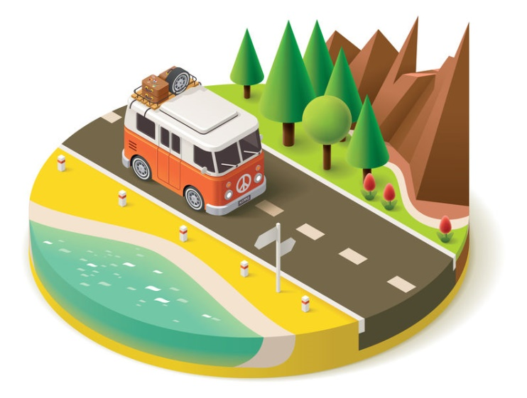
การเบรกและการจอดรถ
การจอดรถหรือหยุดรถ ผู้ขับขี่ต้องให้สัญญาณด้วยมือและแขนหรือไฟสัญญาณ ในระยะไม่น้อยกว่า 30 เมตร โดยต้องหยุดหรือจอดรถไม่เป็นการกีดขวางการจราจร
1. ปล่อยคันเร่ง ความเร็วของรถจะลดลง และเหยียบเบรกเบาๆ
2. เมื่อความเร็วลดเหลือ 20 กม./ชม. ให้เหยียบคลัตช์จนสุดและเหยียบเบรกต่อไป
3. ก่อนรถจะหยุด ให้ค่อยๆ ผ่อนเบรก
4. หลังจากหยุดรถให้เคลื่อนเกียร์ไปตำแหน่งเกียร์ว่างจึงปล่อยคลัตช์
5. ดับเครื่องยนต์แล้วดึงเบรกมือ
การจอดรถในที่ลาดชันนั้นจะต้องดังเบรกมือ และเข้าเกียร์ไว้เสมอ หากจอดกีดขวางรถคันอื่นไม่ต้องเข้าเกียร์และดึงเบรกมือ
 ห้ามมิให้ผู้ขับขี่หยุดรถในที่ต่อไปนี้ ได้แก่ ในช่องเดินรถ บนทางเท้า สะพาน หรืออุโมงค์ ในทางร่วมทางแยก ตรงทางเข้า-ออกของอาคาร

Slide 12
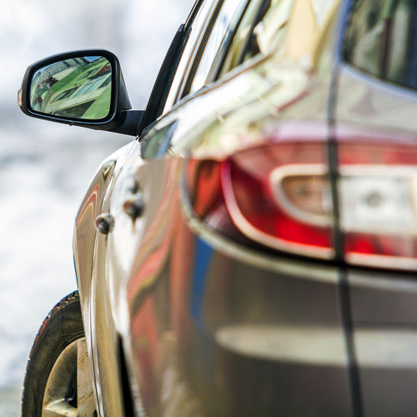
การขับรถยนต์ถอยหลัง
การถอยหลัง โดยการเริ่มต้นถอยหลังเป็นเส้นตรง จากนั้นจึงถอยหลังเลี้ยวโค้ง การถอยหลงแบบทแยงและถอยหลังแบบอื่นๆ ควรขับเคลื่อนตัวอย่างช้าๆ เพื่อให้สามารถควบคุมรถยนต์
การขับรถถอยหลังมีสิ่งที่แตกต่างไปจากการขับรถยนต์เดินหน้า คือ
1. การใช้ความเร็ว ไม่อาจใช้ความเร็วได้มากนัก โดยต้องสอดคล้องกับสภาพถนนและการจราจร
2. การใช้คลัตช์ ในบางครั้งจำเป็นต้องเลี้ยงคลัตช์ ซึ่งเป็นข้อห้ามนภาวะปกติ
การถอยหลังนั้นผู้ขับขี่จำเป็นต้อง... ตรวจสอบรถยนต์คันอื่นในบริเวณนั้น
 ตรวจสอบด้านเป็นพิเศษโดยเฉพาะเมื่อมีเด็กเล่นอยู่บริเวณนั้น
 ตรวจสอบโดยรอบทั้งหน้าและหลัง
 ถ้าไม่แน่ใจควรไปดูนอกรถ
 ตรวจสอบตลอดเวลาในขณะถอยหลัง

Slide 13
ตรวจสอบว่าสถานที่นั้นมีสิ่งที่กีดขวางหรือไม่
ประตูและหน้าต่างของตัวรถต้องมองเห็นได้ชัดเจน
ก่อนเข้าเกียร์ถอยหลัง ต้องแน่ใจว่า รถหยุดได้สนิทแล้ว
สิ่งที่ควรคำนึงถึงก่อนถอยหลัง
ถ้าจำเป็นควรหาคนช่วยดูด้านหลังให้
สถานที่นั้นมีความปลอดภัยหรือไม่
ผู้ขับขี่จะสามารถควบคุมรถยนต์ได้หรือไม่
ควรตรวจสอบตลอดเวลาขณะถอยหลัง

Slide 14
การขับรถถอยหลังตรง
  
  
  
ผู้ขับขี่ควรนั่งตะแคงไปทางซ้าย ไหล่ซ้ายห้อยพาดกับพนักเก้าอี้จับพวงมาลัยส่วนบนด้วยมือขวา โดยศีรษะอาจต้องหันไปมา เพื่อตรวจสอบความปลอดภัย
เหยียบเบรกและเหยียบคลัตช์ เลื่อนคันเกียร์ไปตำแหน่งถอยหลัง
ปลดเบรกมือและยกเท้าจากคันเหยียบเบรก ค่อยๆ กดเท้าลงบนคันเร่ง
ค่อยๆ ผ่อนเท้าซ้ายบนคลัตช์ หรือเลี้ยงคลัตช์ (เลี้ยงเบรกสำหรับเกียร์อัตโนมัติ)
เมื่อรถเคลื่อนแล้วจึงค่อยๆ ปล่อยคลัตช์ แล้วเหยียบคันเร่ง

Slide 15
การถอยหลังเข้าซอยด้านซ้าย
จอดรถให้ชิดและขนานกับขอบถนนพอประมาณ
เหยียบคลัตช์ให้สุด เข้าเกียร์ถอยหลัง เหยียบคันเร่งเล็กน้อย
จากนั้นค่อยๆ ผ่อนคลัตช์เพื่อให้รถเคลื่อนตัว โดยจะต้องรักษาตำแหน่งของล้อซ้ายให้ขนานกับแนวของขอบถนนในขณะถอยหลัง

Slide 16
การถอยหลังเข้าซอยด้านขวา
จะกระทำต่อเมื่อทางนั้นไม่มีซอยทางซ้าย ผู้ขับขี่จะต้องขับผ่านซอยไปก่อนแล้วจึงข้ามช่องจราจรไปชิดขอบถนนด้านขวา
จอดรถให้ขนานกับขอบถนนทางขวา
ตำแหน่งที่นั่งสามารถมองเห็นสิ่งต่างๆ ได้ชัดเจน
ตรวจดูสภาพการจราจรและระวังคนเดินข้ามถนน
ควรถอยให้ลึกเพียงพอที่จะสามารถเปลี่ยนช่องจราจรได้

